Slide 1
最低限 BIOS
情報実習
情報実験第8回
北海道大学 大学院理学院 宇宙理学専攻
修士二年 近藤奨

Slide 2
本日の内容
BIOS とは
BIOS はどこにある？
BIOS の仕事
BIOS の設定方法
BIOS のアップデート

Slide 3
BIOS （バイオス）とは
Basic Input/Output System
「CPU と周辺機器との間に立ってデータの 入出力を制御・管理する基本的なソフトウェア」
BIOSの具体的な仕事については後述

Slide 4
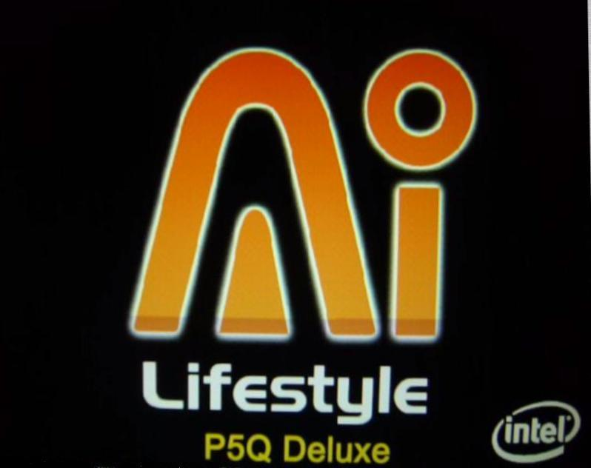
BIOS 画面の一例
BIOSはこの後数秒間一生懸命働いている

Slide 5
本日の内容
BIOS とは
BIOS はどこにある？
BIOS の仕事
BIOS の設定方法
BIOS のアップデート

Slide 6
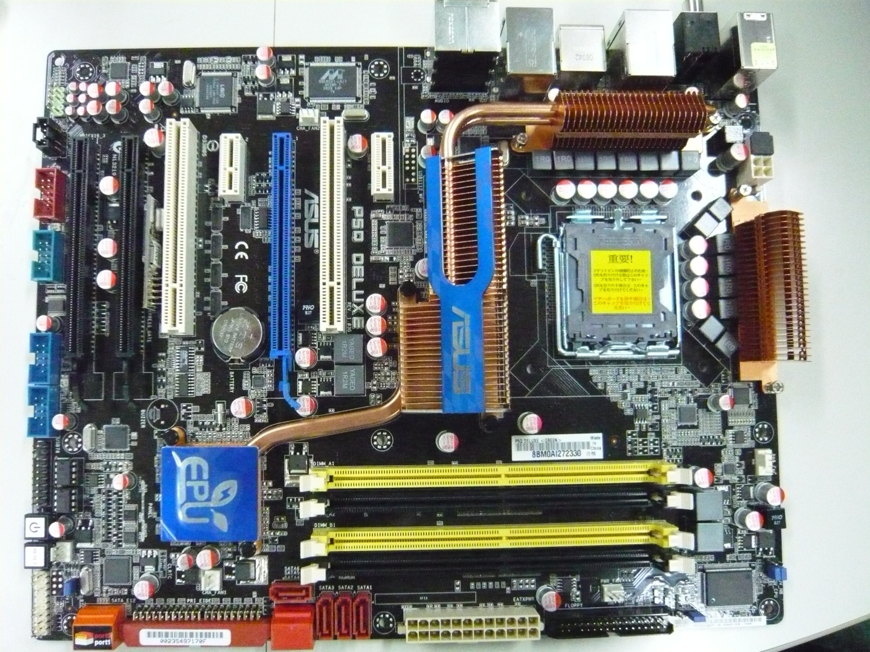
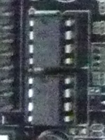
BIOS はどこにある？
PC の電源を切っても情報が消えない フラッシュメモリーに保存
書き変え可能でアップデート可能 (後述)
BIOS
Notes:
書き換え可能で電源を切っても情報が消えないフラッシュメモリ。。。
このマザーボードには BIOS が二個ついており、不測の事態(BIOSアップデートの失敗等)に対処できるようになっている。

Slide 7
本日の内容
BIOS とは
BIOS はどこにある？
BIOS の仕事
BIOS の設定方法
BIOS のアップデート

Slide 8
BIOS の仕事
OS の起動プログラムの呼び出し
基本入出力機能の提供
プラグアンドプレイ/電源管理
起動時のハードウェア情報の取得・リソースの割り当て

Slide 9
OS の起動プログラムの呼び出し
電源投入
ここまでが
BIOSの仕事
CPUがBIOSを読み込む
BIOSがハードウェアの初期設定を行うよう命令
BIOSがハードディスクの先頭にあるブートローダを読みに行くよう命令
CPUはブートローダからハードディスク中のOSの位置を教わる
CPUはカーネルローダにOSのカーネルをメインメモリに転送するよう命令
CPUがメインメモリ上のOSにアクセスして起動
1
CPU
BIOS
2, 3
6
メインメモリ
4
5
ハードディスク
5
パーティション1
パーティション2
ブート
ローダ
カーネル
ローダ

Slide 10
BIOS の仕事
OS の起動プログラムの呼び出し
基本入出力機能の提供
プラグアンドプレイ/電源管理
起動時のハード情報の取得・リソースの割り当て

Slide 11
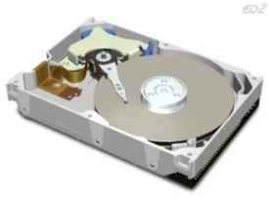
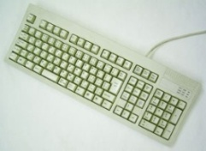
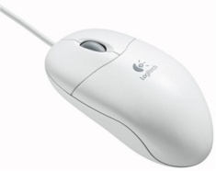
基本入出力機能の提供 (1)
入力を行うための基本プログラムの提供
画面出力，キーボード入力…
現在は OS がその機能を担っている
基本入出力機能は OS 側が提供
BIOSの設定(後述)のときくらいしか使われない
OS
BIOS
ハードウェア
Notes:
現在は OS がその役割を担っている

Slide 12
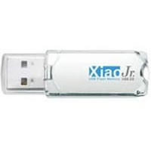
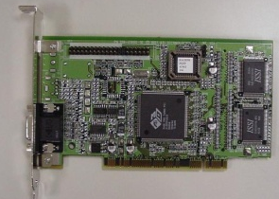
基本入出力機能の提供 (2)
一般的な OS ではBIOSの代わりに周辺機器の制御に関して デバイスドライバ (Device Driver) を利用
OS
デバイス
ドライバ
デバイス
ドライバ
デバイス
ドライバ
デバイス
ドライバ

Slide 13
BIOS の仕事
OS の起動プログラムの呼び出し
基本入出力機能の提供
プラグアンドプレイ/電源管理
起動時のハードウェア情報の取得・リソースの割り当て

Slide 14
プラグアンドプレイ(Plug and Play)
差し込む (Plug) だけで自動認識され，動作 (Play)するように，最適なハードウェア環境を提供
例1) NIC の PCI 接続
例2) グラフィックカードのPCI 接続
例3) USB 接続

Slide 15
電源管理
以前は BIOS 中心で行っていたが, 現在は OS 中心で管理
ソフトウェアレベルで供給電力を制御する機能
OSをシャットダウンするだけでPC本体の電源が停止 (実は当たり前じゃない)
省電力機能 (スタンバイ，休止状態，スリープ・・・)
OS, BIOS , ハードウェアの三者の連携により管理
Notes:
かつては BIOS が電源管理を行っていたが、現在は OS が担うようになってきた．
・・・

Slide 16
BIOS の仕事
OS の起動プログラムの呼び出し
基本入出力機能の提供
プラグアンドプレイ/電源管理
起動時のハードウェア情報の取得・リソースの割り当て

Slide 17
計算機の電源を入れると・・・
BIOS がハードウェアの初期設定やシステム診断を行う
(この処理を POST (Power on Self Test) という)
CPU, メモリ, HDD, キーボード, マウスなど, ハードウェアの動作テスト
ハードウェアリソースの割り当て
I/Oポートアドレス, DMAチャンネル, IRQ番号
Notes:
この作業がどうしているのか説明

Slide 18
ハードウェアの動作テスト
CPU が接続されているか？
メモリが接続されているか？
キーボードやマウスが接続されているか？
拡張スロットには何が接続されているか？
・・・などなど

Slide 19
システム起動時の画面
CPU、メモリ、HDD、USBドライブなどのチェック
CPU : Intel(R) Core(TM) 2 Quad CPU Q9550 @ 2.83GHz
Speed : 2.83 GHz Count : 4
Entering SETUP ...
Press F8 for BBS POPUP
Press ALT+F2 to execute ASUS EZ Flash 2
Memory: DDR2 800 in Dual-Channel Interleaved Mode
Initializing USB Controllers .. Done
4096MB OK
USB Device(s) : 1 Mouse
Auto-Detecting Sata 1 ... IDE Hard Disk
Sata 1 : Hitachi HDP725050GLA360 GM40A5CA
Ultra DMA Mode-5, S.M.A.R.T. Capable and Statas OK
Auto-detecting USB Mass Storage Devices ..
00 USB mass storage devices found and configured.

Slide 20
ハードウェアリソースの割り当て
BIOS は各ハードウェアにハードウェアリソースを割り当てる
ハードウェアリソースの代表的なものは以下の３つ
I/O ポートアドレス
DMA チャンネル
IRQ 番号

Slide 21
I/O ポートアドレス
I/O ポート: CPU が周辺機器とデータをやり取りするためのメモリ上の窓口 (ポート) のこと
I/O ポートアドレス: 個々のI/Oポートに付された16進数の値
CPU が直接データをやり取り出来るのはメモリのみ
I/O ポートを介して周辺機器とデータのやり取りを行う
CPU
周辺機器
I/O ポート
メモリ

Slide 22
DMA チャンネル
DMA 伝送する際の専用の通信窓口
DMA 伝送 (Direct Memory Access)
データ伝送の際に CPU を通さずにメモリ上で処理することで, CPU の負担を小さくする伝送方法
最近は CPU の性能が劇的に向上したため, CPU で直接データ転送する方が高速に処理できる場合も少なくない
データ転送終了後にデータバスの制御を返す
CPU
DMA
コントローラ
データ領域
CD-RW
データ転送を依頼してデータバスの制御を渡す
チャンネル
I/Oポート
HDD

Slide 23
IRQ 番号(1)
IRQ (Interrupt ReQuest) = 割り込み要求
割り込み制御
CPU に現在行っている処理に割り込ませて別な処理をさせること
CPUが 1 つの機器の処理に独占されず, 効率的な 利用が可能に
例
文書の印刷中 (CPU が現在行っている処理) に, 文書を修正するためキーボードで文字を入力 (突然の要求) する.
割り込み制御が無い場合, 印刷が終わるまで文書の修正をはじめ, 他の作業は出来ない.
Notes:
CPU に現在行っている処理に割り込ませて別な処理をさせること

Slide 24
IRQ 番号(2)
IRQ コントローラ(PIC)
IRQ を制御するための回路
CPU には割り込みを通知する信号線がついており，IRQコントローラはこの信号線と接続されている
1 つの IRQ コントローラに 0～7 番までの信号線がある
通常 IRQ コントローラ は2 個搭載されている. (0～15番までの合計16 個の IRQ 番号を割り振ることが出来る)
Notes:
装置 -> 回路

Slide 25
IRQ 番号(3)
カスケード接続
IRQコントローラ
IRQコントローラ
CPU
0
システムタイマー
8
リアルタイムクロック
1
キーボード
9
(ACPI)
2
(PICカスケード)
10
3
COM2(シリアルポート)
11
4
COM1(シリアルポート)
12
PS/2マウス
5
13
数値演算コプロセッサ
6
フロッピーディスク
14
IDE(Primary)
メモリ
7
LPT1(パラレルポート)
15
IDE(Secondary)

Slide 26
BIOS の動作チェック終了時の画面
PCIデバイス一覧/ IRQ番号の割り当て
+==================================================================================+
| PCI Devices: |
| PCI Onboard USB Controller,IRQ15 PCI Onboard USB Controller,IRQ15 |
| PCI Onboard USB Controller,IRQ14 PCI Onboard USB Controller,IRQ10 |
| PCIE Onboard Multimedia device,IRQ3 PCIE Onboard PCI Bridge,IRQ10 |
| PCIE Onboard PCI Bridge,IRQ11 PCIE Onboard PCI Bridge,IRQ11 |
| PCI Onboard USB Controller,IRQ7 PCI Onboard USB Controller,IRQ15 |
| PCI Onboard USB Controller,IRQ5 PCI Onboard USB Controller,IRQ7 |
| PCI Onboard PCI Bridge PCI Onboard IDE,IRQ5 |
| PCI Onboard SerialBus Cntlr,IRQ15 PCI Onboard IDE,IRQ5 |
| PCIE Slot- 37 Ethernet,IRQ11 PCIE Slot- 36 IDE,IRQ10 |
| PCI Slot-3 VGA,IRQ10 PCI Bridge Ethernet,IRQ15 |
| PCI Bridge Firewire Cntlr,IRQ5 |
+==================================================================================+
IRQ番号の割り当て

Slide 27
本日の内容
BIOS とは
BIOS はどこにある？
BIOS の仕事
BIOS の設定方法
BIOS のアップデート

Slide 28
BIOS の設定画面にいく必要がある場合
ハードウェアの状態(CPU 温度, 認識)のチェック
起動ドライブの優先順位の変更
PC の機種によっては細かい設定(ディスプレイの明るさの設定など…)

Slide 29
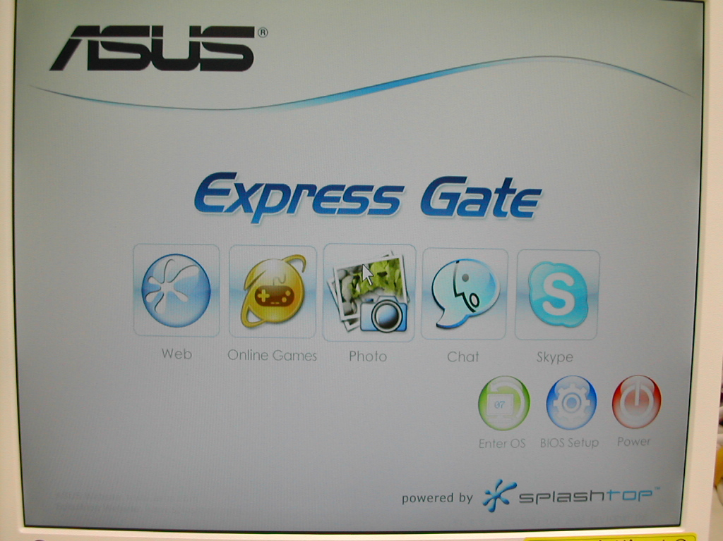
設定画面呼出
情報実験機ではこのような画面が表示されるので BIOS Setup ボタンをクリック。

Slide 30
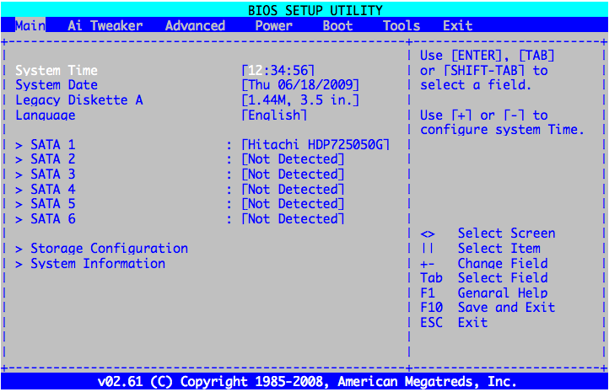
BIOS の設定画面
BIOS設定画面のメニュー

Slide 31
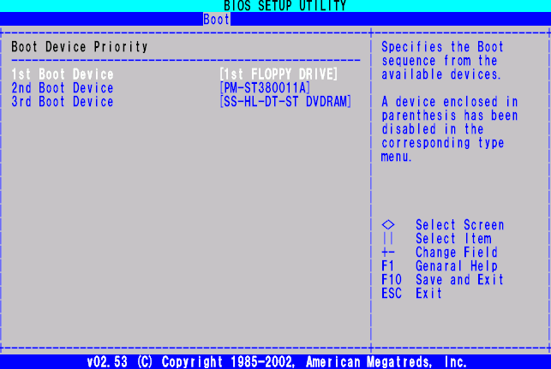
起動ドライブの設定
起動ドライブの優先順位を設定する
FDD, HDD, CD-ROM ?
本日の実習で実際に設定を行います

Slide 32
BIOS による設定の保存先
CMOS RAM または CMOS メモリ
CMOS (シーモス)
Complementary Metal Oxide Semiconductor
相補形金属酸化膜半導体
揮発性メモリ(電源を切ると記憶内容が失われる)
動作速度は遅いが, 消費電力が極めて低い
BIOS Setup ≒ CMOS Setup
CMOS クリアを行うとBIOS の設定を 初期化できる
Notes:
CMOS Setup について確認

Slide 33
BIOS による設定の保存先
電力はマザーボード付属の電池から供給
電池が消耗すると BIOS の設定が消えやすく, 内蔵時計が狂う
最近はマザーボードの一般的な使用期間よりも電池の寿命が長かったりする
付属の電池
Notes:
一般的な使用期間

Slide 34
本日の内容
BIOS とは
BIOS はどこにある？
BIOS の仕事
BIOS の設定方法
BIOS のアップデート

Slide 35
BIOS のアップデート
BIOS はアップデートが可能
頻繁なアップデートは推奨されない！
万一アップデートに失敗すると OS を起動できなくなる
BIOS が入っている ROM はマザーボード付属のため交換もできない
本当に必要な時だけアップデートするように しましょう！！

Slide 36
まとめ
BIOS (バイオス) とは,データの入出力を制御・管理する基本的なソフトウェア
BIOS なしでは PC もただの板と箱
BIOS はマザーボード上の専用の ROM に記録
BIOS なしに OS は機能しない
ハードウェアの動作をチェック
OS の起動
BIOS の設定は変更可能
BIOS のアップデートは慎重に
本当に必要な時だけ

Slide 37
参考資料
書籍
日経BPソフトプレス編. 2001: 体系的に学び直すパソコンの仕組み. BPソフトプレス, ISBN4-89100-383-9
前川武弘著，株式会社ディーアート，1999 年， BIOS の設定とアップデート
渡邊郁郎著，エーアイ出版，1998 年，PC ユーザーの 基礎知識 AT 互換機の BIOS
Web サイト
過去の情報実験
http://www.ep.sci.hokudai.ac.jp/~inex/
IT 用語辞典 e-words
http://e-words.jp/

Slide 39
BIOS の動作チェック終了時の画面
起動時のメッセージに注目(一瞬ですが…)

Slide 40
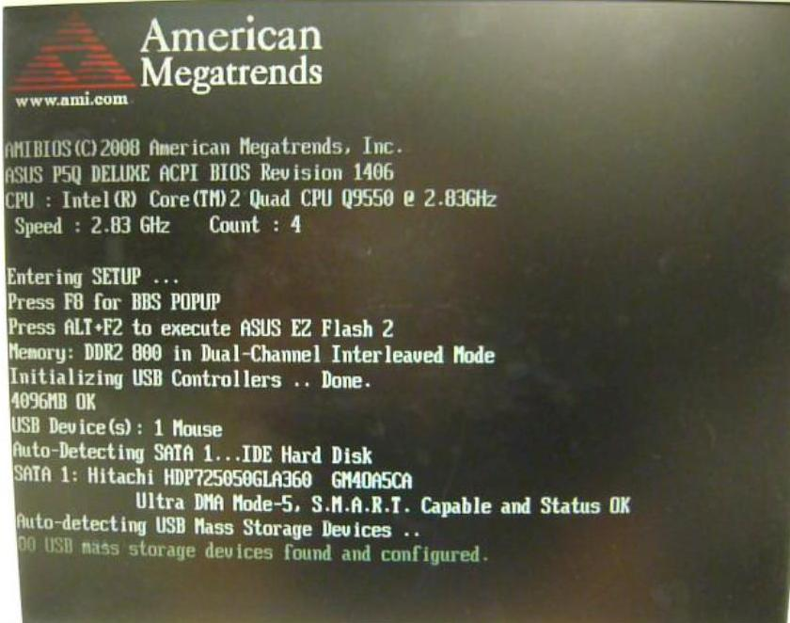
システム起動時の画面
CPU、メモリ、HDD、CD-ROMドライブのチェック

